Slide 1














GPT-INVESTAR
Enhancing stock investment strategies
throught annual report analysis with large language model
23020345 - PHẠM TIẾN DŨNG
23020341 - VŨ BẢO CHINH
23020327 - LÊ HỒNG ANH

Slide 2










Background
and
Related Work
Introduction
BỐ CỤC
Data
Method
Result
Conclusion

Slide 3
ABSTRACT
Đơn giản hoá quá trình đánh giá báo cáo tài chính của các công ty
Sử dụng mô hình ngôn ngữ lớn (LLM) và mô hình học máy
Kết hợp dữ liệu về lịch sử giá cổ phiếu

Slide 4

INTRODUCTION

Slide 5

MỤC ĐÍCH BAN ĐẦU
Nghiên cứu cổ phiếu của 1500 công ty hàng đầu theo vốn hoá thuộc thị trường chứng khoán Mỹ
Các công ty thuộc 3 nhóm :
S&P 500 : Công ty vốn hoá lớn
S&P 400 : Công ty vốn hoá trung bình
S&P 600 : Công ty vốn hoá nhỏ

Slide 6
HỒ SƠ 10-K
Là báo cáo thường niên các công ty niêm yết công khai tại Mỹ nộp lên Uỷ ban Chứng khoán và Giao dịch Hoa Kỳ (SEC)
Cung cấp thông tin về :
Tình hình tài chính
Hoạt động kinh doanh
Các rủi ro tiềm tàng
Giúp nhà đầu tư và cơ quan quản lý ra quyết định

Slide 7
HỒ SƠ 10-K
Nội dung :
Bảng cân đối kế toán
Báo cáo kết quả kinh doanh
Báo cáo lưu chuyển tiền tệ
Thông tin bổ sung :
Tổng quan về doanh nghiệp
Các yếu tố rủi ro
Phân tích của ban lãnh đạo (MD&A)
Các thủ tục pháp lý

Slide 8
VẤN ĐỀ
Khối lượng dữ liệu lớn: Báo cáo có thể dài hàng trăm trang, nhiều thông tin không thể biểu diễn dưới dạng số liệu đơn lẻ
Ngôn ngữ phức tạp: Nhiều thuật ngữ tài chính, phân tích chuyên sâu
Tính chủ quan:
Phụ thuộc vào góc nhìn của người đọc
Dễ bị ảnh hưởng bởi kinh nghiệm cá nhân
Bối cảnh thị trường thay đổi liên tục

Slide 9
GIẢI PHÁP : LLM
Mô hình ngôn ngữ lớn (LLM) là mô hình AI xử lý ngôn ngữ tự nhiên, có thể hiểu và tạo văn bản giống con người
Ứng dụng vào vấn đề :
Tóm tắt văn bản 10-K
Dự đoán giá cổ phiếu
Trả lời các câu hỏi phức tạp về công ty qua 10-K như :
Công ty có chiến lược tăng trưởng rõ ràng không?
Có sáng kiến chiến lược hoặc quan hệ đối tác nào gần đây không?

Slide 10
BACKGROUND
AND
RELATED WORK

Slide 11


CÔNG CỤ
Sử dụng mô hình ngôn ngữ lớn GPT-3.5 của OpenAI - là phiên bản ChatGPT sử dụng khi bài nghiên cứu làm việc (09/2023)
Tác vụ và đặc tính :
Huấn luyện trên một tập dữ liệu khổng lồ
Có khả năng hiểu ngôn ngữ tự nhiên ở mức cao
Có thể trả lời các câu hỏi của người dùng dựa trên ngữ cảnh được cung cấp

Slide 12

PHƯƠNG PHÁP
Xây dựng prompt chứa tiêu đề tin tức liên quan tới công ty cụ thể
Yêu cầu LLM gán tag thích hợp cho tiêu đề đó
Mục đích : Xác định xu hướng giá cổ phiếu trong ngày tiếp theo
Kết quả thu được : LLM có sức mạnh đáng kể trong việc thống kê

Slide 13
NHỮNG HẠN CHẾ
Phương pháp sử dụng công cụ
Hướng dẫn LLM đưa ra ba phản hồi mỗi prompt, dùng phản hồi này đưa ra quyết định mua hoặc bán
Dựa vào đặc trưng đơn lẻ (biến dự báo)
Chứng minh có hiệu quả trong bài nghiên cứu nhưng có thể có biến số phức tạp hơn phát sinh

Slide 14
NHỮNG HẠN CHẾ
Phương pháp lựa chọn cổ phiếu
Dựa trên các tiêu đề tin tức, không xem xét đến vòng quay danh mục đầu tư, dẫn đến chi phí giao dịch lớn
Tính cả chi phí giao dịch có ảnh hưởng đáng kể đến lợi nhuận ròng của chiến lược
Các tín hiệu giao dịch trong khung thời gian ngắn không còn mang lại lợi nhuận sau khi tính đến chi phí giao dịch

Slide 15
GIẢI PHÁP
Thu thập thông tin chi tiết từ các báo cáo thường niên toàn diện của công ty
Tín hiệu tạo ra có hiệu lực trong thời gian dài hơn
Cổ phiếu được chọn dựa trên những tín hiệu này sẽ chỉ phát sinh chi phí giao dịch không đáng kể mỗi năm

Slide 16
GIẢI PHÁP
Machine Learning được sử dụng kết hợp với đầu ra của LLM
ML có khả năng lựa chọn các đặc trưng quan trọng và loại bỏ các đặc trưng ít quan trọng hơn
ML có thể phát hiện tương quan phức tạp giữa các đặc trưng

Slide 17
DATA

Slide 18

NGUỒN DỮ LIỆU
Hồ sơ 10-K : Lấy từ cơ sở dữ liệu EDGAR (SEC)
EDGAR - Electronic Data Gathering, Analysis, and Retrieval
SEC - U.S. Securities and Exchange Commission
Thu thập từ năm 2002 đến 2023
Tổng số 24.200 tài liệu được tải xuống và lưu trữ cục bộ cùng với ngày nộp tương ứng
Tổng cộng 85GB dung lượng dữ liệu

Slide 19
TỔNG QUAN MỤC ĐÍCH DỮ LIỆU
Trích xuất dữ liệu tài chính từ hồ sơ 10-K
Context dữ liệu cho LLM để đưa ra câu trả lời tối ưu
Sử dụng đặc trưng đầu vào cho mô hình Machine Learning

Slide 20
NHỮNG DỮ LIỆU CHÍNH
Giá trị mục tiêu : tính từ phần trăm lợi nhuận của cổ phiếu đó giữa hai thời điểm nộp báo cáo thường niên liên tiếp
Tính các lợi nhuận trung gian giữa hai thời điểm nộp báo cáo (chia nhỏ ra các quý)
Thu thập lợi nhuận do chỉ số S&P 500 tính toán với mục đích so sánh

Slide 21
TẬP DỮ LIỆU
Dựa theo thực tiễn tiêu chuẩn của ML
Tập huấn luyện (2002 - 2017): 1.000 mẫu lấy từ 17.400
Tập thử nghiệm (2018 - 2023): 500 mẫu lấy từ 6.800
Mục tiêu: Phát triển mô hình ML và đánh giá hiệu suất trên dữ liệu chưa từng thấy

Slide 22
CHI PHÍ VÀ HIỆU NĂNG
Chi phí ước tính: 60 USD
Thời gian xử lý: ~50 giờ
Chi phí GPT-3.5: Tính theo token truy vấn và phản hồi
Mở rộng thí nghiệm: Tăng chi phí và thời gian xử lý

Slide 23
METHOD

Slide 24
Mục tiêu: thu thập dữ liệu từ bài báo 10-K của 1500 công ty hàng đầu theo vốn hóa thị trường
Nguồn thông tin:
Các báo cáo tài chính có sẵn trong cơ sở dữ liệu của SEC
Danh sách công ty và mã chứng khoán lấy từ Wikipedia
ACCESSING ANNUAL REPORTS

Slide 25
ACCESSING ANNUAL REPORTS
Thách thức:
Xác định tính chính xác URL của các báo cáo 10-K
SEC có kho lưu trữ nhưng không cung cấp đường dẫn trực tiếp đến các báo cáo của từng công ty
Giải pháp:
Sử dụng Financial Modeling Prep, một dịch vụ cung cấp API để lấy URL của các báo cáo
Lưu ý rằng API này có giới hạn về số lần gọi miễn phí

Slide 26
DOCUMENT EMBEDDINGS
Mục tiêu: chia nhỏ tài liệu thành các đoạn văn bản liên quan và mã hóa chúng dưới dạng vector để tìm kiếm thông tin hiệu quả
Lý do cần embeddings:
Báo cáo 10-K rất dài, không thể nhập toàn bộ vào mô hình LLM
Cần tìm kiếm các đoạn văn bản liên quan để cung cấp ngữ cảnh phù hợp khi đặt câu hỏi

Slide 27
DOCUMENT EMBEDDINGS
Phương pháp embeddings:
Sử dụng cosine similarity để đo độ tương đồng giữa câu hỏi và các đoạn tài liệu
Dùng mô hình all-mpnet-base-v2 để tạo embeddings do có hiệu suất cao và có thể chạy trên máy tính cá nhân
Lưu trữ embeddings:
Dữ liệu embeddings được lưu vào ChromaDB, tương thích tốt với Llama Index

Slide 28
LLM FOR FEATURE GENERATION
Mục tiêu: Sử dụng GPT-3.5 Turbo để trích xuất thông tin hữu ích từ bài báo 10-K và chuyển chúng thành đặc trưng cho mô hình học máy
Cách tiếp cận:
Đưa các đoạn văn bản liên quan vào LLM
Hỏi những câu hỏi cụ thể về tình hình tài chính và chiến lược của công ty
LLM trả lời và đưa ra điểm tin cậy, làm đặc trưng đầu vào cho mô hình học máy

Slide 29
LLM FOR FEATURE GENERATION
Ví dụ câu hỏi:
"Công ty có chiến lược rõ ràng về tăng trưởng và đổi mới không?"
"Công ty có đề cập đến những sáng kiến hoặc quan hệ đối tác chiến lược gần đây không?"

Slide 30
LLM FOR FEATURE GENERATION
Tối ưu chi phí:
Ngữ cảnh cần cung cấp khá dài, làm tăng chi phí API.
Để cân bằng giữa chi phí và chất lượng, chỉ sử dụng 27 câu hỏi.
Kỹ thuật sử dụng:
Prompt Engineering: Điều chỉnh câu hỏi để LLM trả lời chính xác và nhất quán hơn.

Slide 31
LABEL CREATION
Mục tiêu: tạo nhãn (target) để huấn luyện mô hình học máy dự đoán lợi nhuận cổ phiếu.
Các chỉ số lợi nhuận:
target_12m: Lợi nhuận 12 tháng của cổ phiếu kể từ ngày nộp báo cáo.
sp500_12m: Lợi nhuận của chỉ số S&P 500 trong cùng kỳ.
target_max: Lợi nhuận tối đa của cổ phiếu trong kỳ 12 tháng.
sp500_max: Lợi nhuận tối đa của S&P 500 trong kỳ 12 tháng.

Slide 32
LABEL CREATION
Phương pháp chuẩn hóa nhãn (theo Numerai):
Xếp hạng lợi nhuận của từng cổ phiếu mỗi năm.
Chuẩn hóa lợi nhuận về khoảng [0,1].
Phân loại theo phần trăm (percentile).
Cổ phiếu có lợi nhuận cao nhất nhận giá trị gần 1, cổ phiếu thấp nhất nhận giá trị gần 0.

Slide 33
MACHINE LEARNING MODEL
Mục tiêu: dự đoán lợi nhuận cổ phiếu dựa trên các đặc trưng được tạo từ LLM.
Dữ liệu huấn luyện và kiểm tra:
2002-2017: Dùng để huấn luyện mô hình.
2018-2023: Dùng để kiểm tra mô hình.

Slide 34
MACHINE LEARNING MODEL
Mô hình sử dụng: Linear Regression với hệ số không âm
Lý do:
Đảm bảo mối quan hệ giữa đặc trưng và nhãn luôn dương hoặc bằng 0.
Nếu một đặc trưng không hữu ích, hệ số của nó sẽ bị đặt về 0.

Slide 35
MACHINE LEARNING MODEL
Lý do chọn hồi quy tuyến tính:
Đơn giản, dễ diễn giải.
Phù hợp với đặc trưng tạo từ LLM.
Đảm bảo rằng điểm số cao hơn từ LLM sẽ liên quan đến lợi nhuận cao hơn.

Slide 36
MACHINE LEARNING MODEL
Mô hình nâng cao (có thể thử nghiệm sau):
Gradient Boosted Decision Trees (GBDTs):
Có khả năng mô hình hóa quan hệ phi tuyến tính.
Tuy nhiên, yêu cầu tinh chỉnh tham số phức tạp hơn.

Slide 37
RESULT

Slide 38
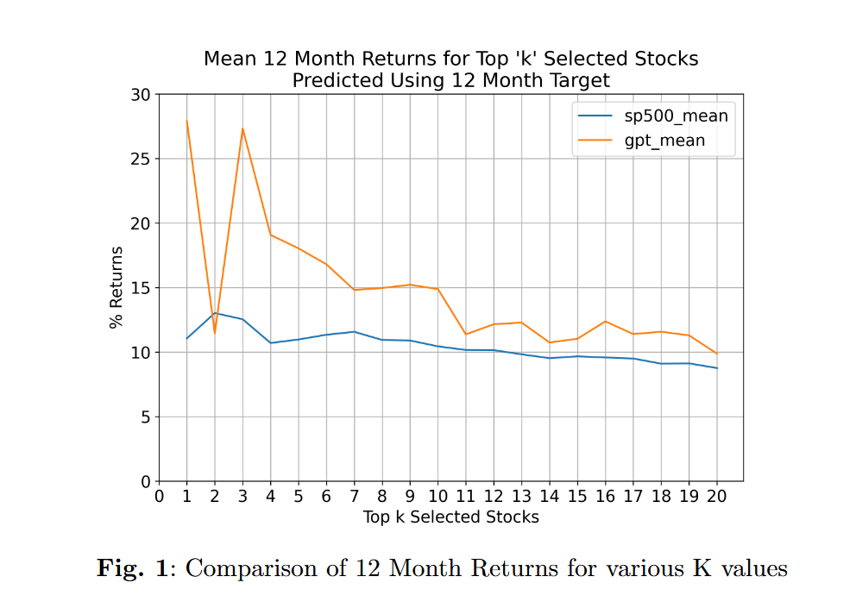

Slide 39
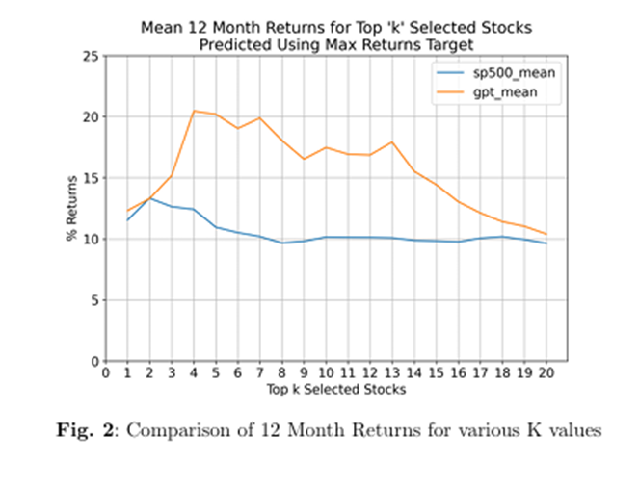

Slide 40
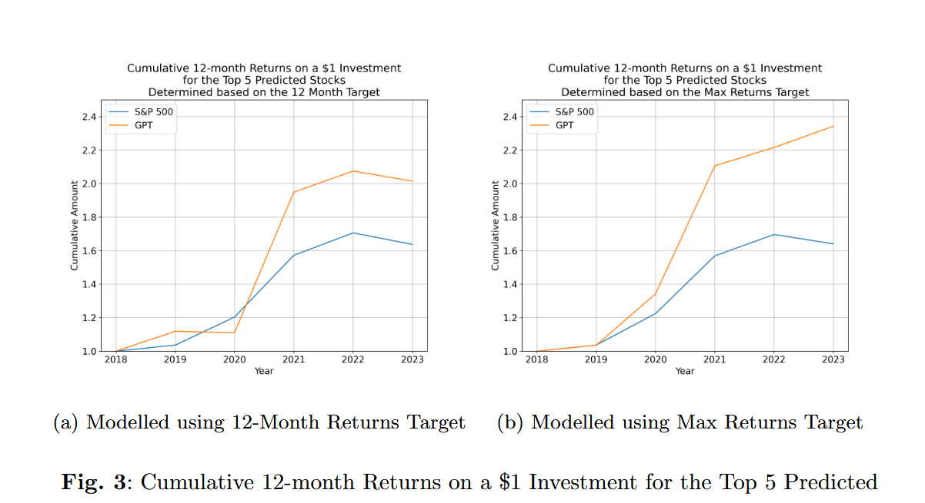

Slide 41
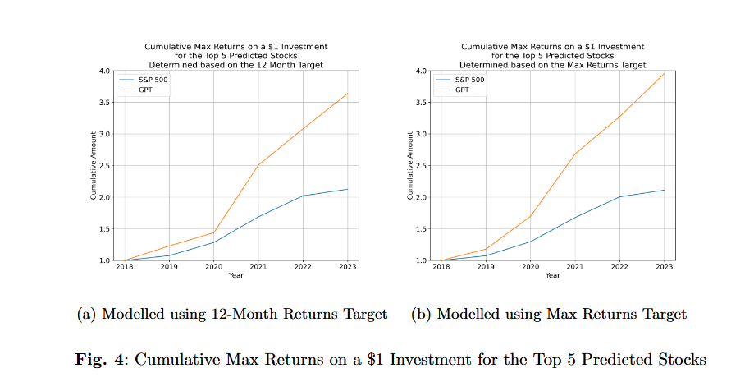

Slide 42
Hai loại biến mục tiêu đã được nghiên cứu và chứng minh là hiệu quả
Tiềm năng cho các phương pháp thay thế để định nghĩa biến mục tiêu
KẾT LUẬN
Có sự linh hoạt trong việc lựa chọn và xây dựng biến mục tiêu (biến phản hồi) dựa trên các khung thời gian khác nhau
Vệc đầu tư theo khung thời gian dài hơn bằng cách sử dụng LLM có thể mang lại lợi ích mà không phải chịu gánh nặng từ chi phí giao dịch quá mức.

Slide 43








THANK YOU VERY MUCH!

